Slide 1
클래스(class) 도움말 이해하기
iOS 프로그래밍기초 9주차(swift 문법 6)

Slide 2
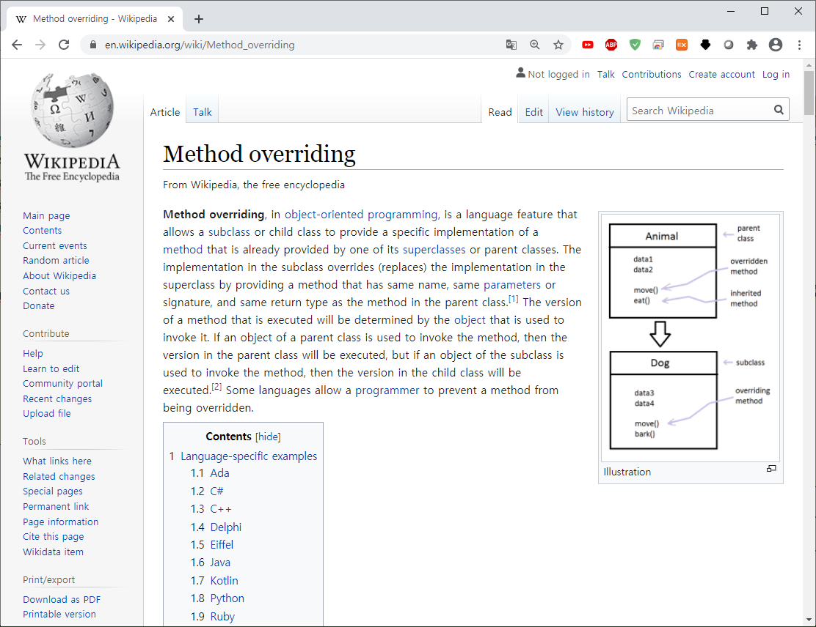
https://en.wikipedia.org/wiki/Method_overriding

Slide 3
override : 부모와 자식에 같은 메서드가 있으면 자식 우선
class Man{
var age : Int = 1
var weight : Double = 3.5
func display(){
print("나이=\(age), 몸무게=\(weight)")
}
init(age: Int, weight : Double){
self.age = age
self.weight = weight
}
}
class Student : Man {
var name : String = "김소프"
override func display() {
print("이름=\(name), 나이=\(age), 몸무게=\(weight)")
}
init(age: Int, weight : Double, name : String){
super.init(age:age, weight:weight)
self.name = name
}
}
var kim : Man = Man(age:10, weight:20.5)
kim.display()
var lee : Student = Student(age:20,weight:65.2,name:"홍길동")
lee.display()
부모와 자식에 display()라는 메서드가 있어서 Student클래스는 display() 메서드가 두 개임
Student클래스의 인스턴스 lee가 display()를 호출할 때, 자식클래스가 새로 만든 display() 메서드가 우선적으로 호출되려면 func 앞에 override키워드 씀

Slide 4
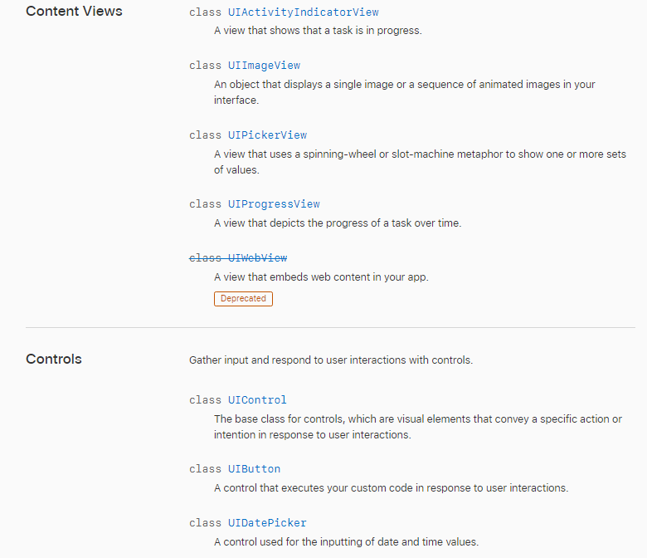
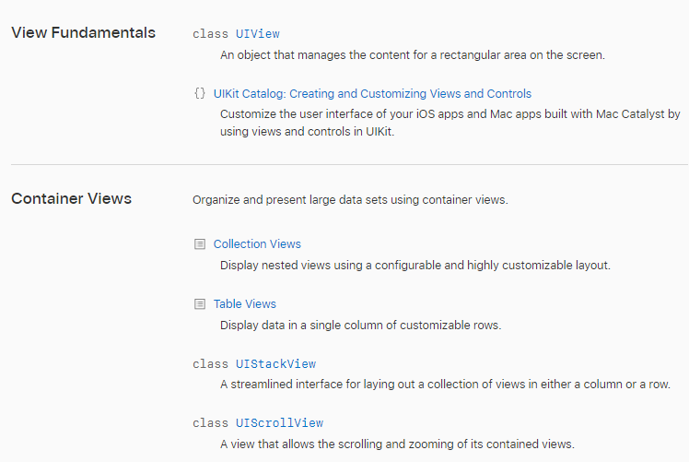
과제 : 클래스 하나 찾아서 간단 도움말 만들기
다음 사이트에서 클래스 하나를 선택하여 기능, 생성자, 주요 함수, 예제를 메뉴얼 형식으로 간단하게 작성하시오.
https://developer.apple.com/documentation/uikit/views_and_controls

Slide 5
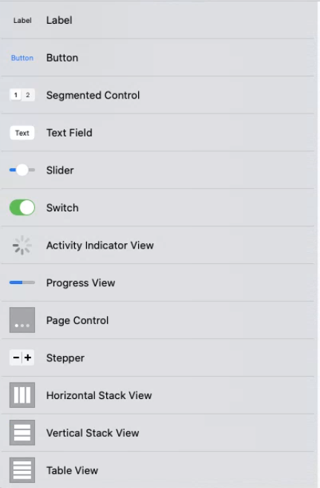
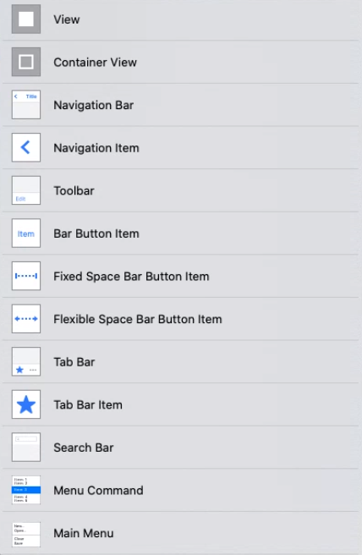
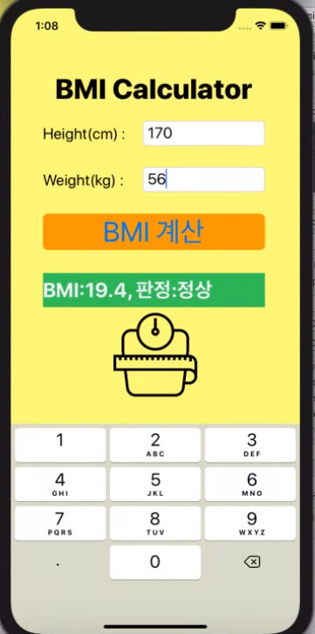
iOS UIKit component

Slide 6
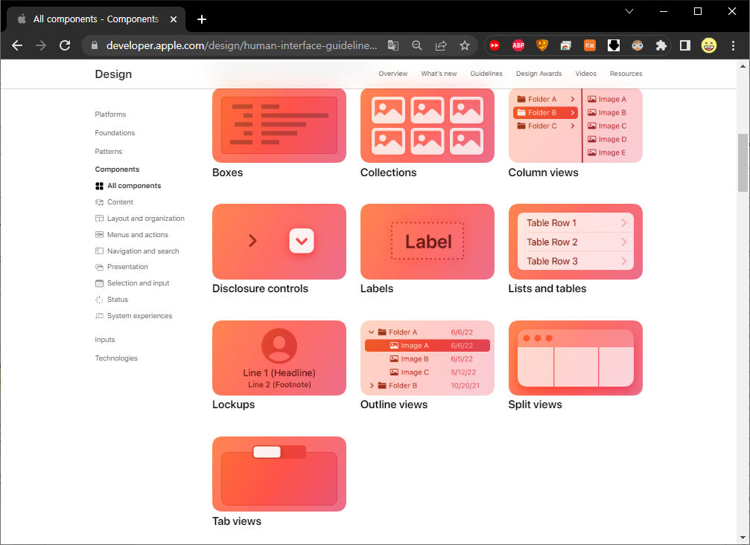
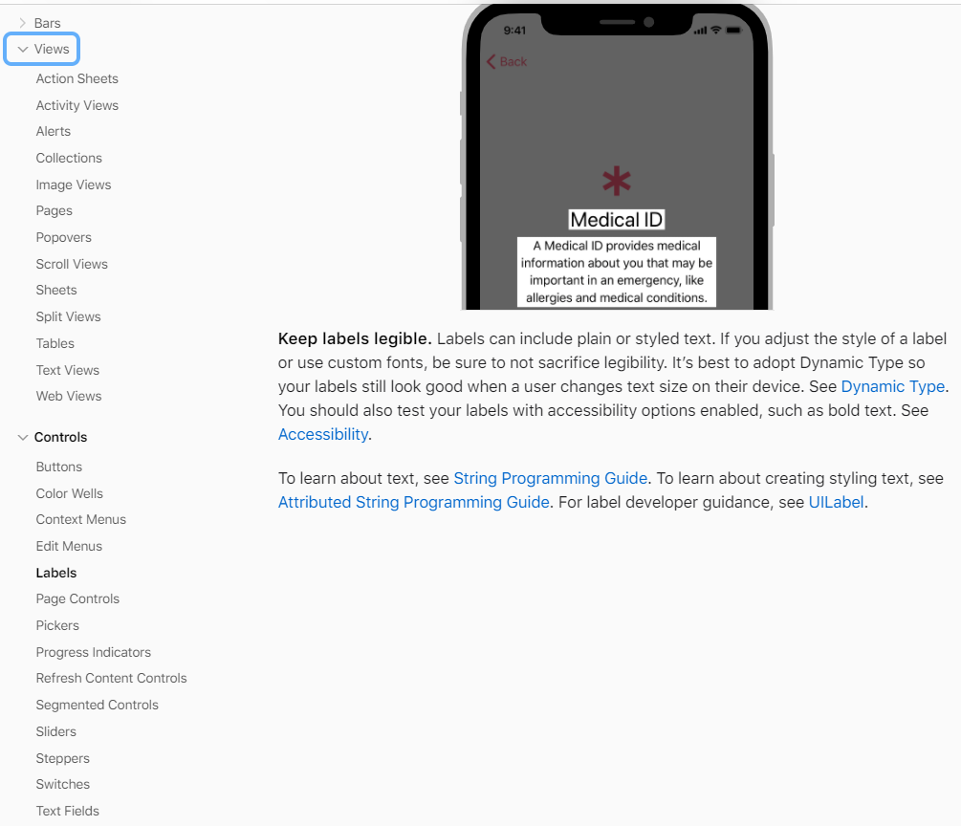
Human Interface Guidelines
https://developer.apple.com/design/human-interface-guidelines/components/all-components
https://developer.apple.com/design/human-interface-guidelines/

Slide 7
extension(익스텐션)

Slide 8
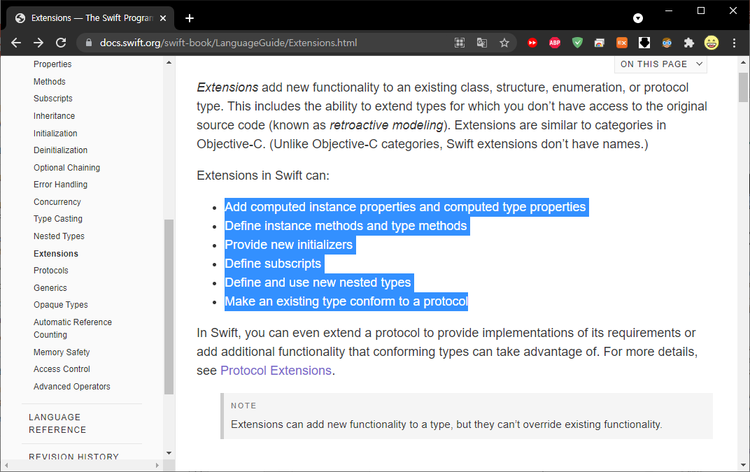
extension
https://docs.swift.org/swift-book/LanguageGuide/Extensions.html

Slide 9
extension
class, struct, enum, protocol에 새로운 기능을 추가
extension은 하위 클래스를 생성하거나 참조하지 않고 기존 클래스에 메서드, 생성자(initializer), 계산 프로퍼티 등의 기능을 추가하기 위하여 사용
Swift의 built-in클래스와 iOS 프레임워크에 내장된 클래스에 기능을 추가할 때, extension을 이용하면 매우 효과적임
클래스(구조체, 열거형, protocol)는 다음과 같은 형태로 확장(익스텐션)함
extension 기존타입이름 {
// 새로운 기능
}

Slide 10
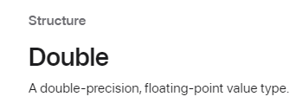
extension
표준 자료형 Double 구조체에 두 배의 값을 반환하는 프로퍼티를 추가
https://developer.apple.com/documentation/swift/double
extension Double {
var squared : Double { //기존 Double형 구조체에 계산 프로퍼티 추가
return self * self
}
}
이제는 Double형의 인스턴스 myValue를 다음과 같이 사용할 수 있음
let myValue: Double = 3.0
print(myValue.squared) //과제
print(2.0.squared) //Double형 값에도 .으로 바로 사용 가능, 과제
class Man{
var age : Int = 1
var weight : Double = 3.5
var manAge : Int{ //메서드 같지만 계산 프로퍼티임
//get{
return age-1
// }
}
func display(){
print("나이=\(age), 몸무게=\(weight)")
}
init(age: Int, weight : Double){
self.age = age
self.weight = weight
}
}
var kim : Man = Man(age:10, weight:20.5)
kim.display()
print(kim.manAge)

Slide 11
Swift 접근 제어 (access control, access modifier)

Slide 12
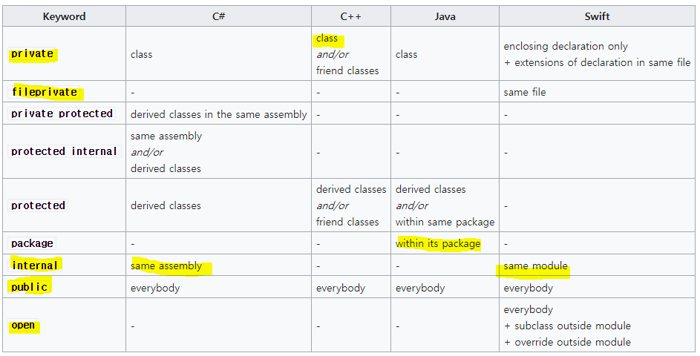
access modifier(or access specifiers)
접근 속성(접근 수정자, 액세스 수정자, 액세스 지정자 )는 클래스, 메서드, 멤버의 접근 가능성을 설정하는 객체 지향 언어의 키워드
https://en.wikipedia.org/wiki/Access_modifiers
구성 요소를 캡슐화 하는 데 사용
노란 색은 언어별 디폴트 접근 속성

Slide 13
Swift의 access control
public class MyClass{
// 모듈의 모든 소스 파일 내에서 접근+정의한 모듈을 가져오는 다른 모듈의 소스파일에서도 접근 가능
fileprivate var name : String = "Kim"
//현재 소스 파일 내에서만 사용 가능
private func play() {}
//현재 블럭 내에서만 사용 가능
func display(){} //internal은 디폴트 속성으로 생략됨
//해당 모듈의 모든 소스 파일 내에서 사용
}

Slide 14
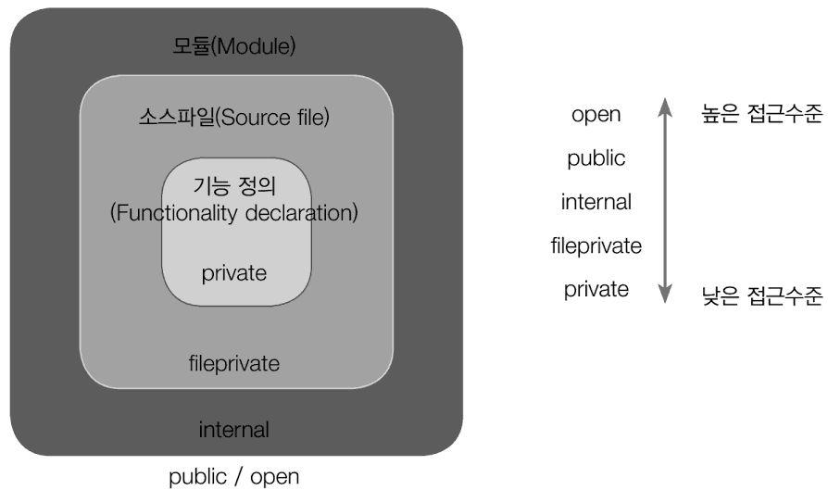
접근 제어
A module is a single unit of code distribution—a framework or application that is built and shipped as a single unit and that can be imported by another module with Swift’s import keyword.
Open access and public access enable entities to be used within any source file from their defining module, and also in a source file from another module that imports the defining module. You typically use open or public access when specifying the public interface to a framework. The difference between open and public access is described below. Open access applies only to classes and class members, and it differs from public access by allowing code outside the module to subclass and override.
Internal access enables entities to be used within any source file from their defining module, but not in any source file outside of that module. You typically use internal access when defining an app’s or a framework’s internal structure.
Fileprivate access restricts the use of an entity to its own defining source file. Use file-private access to hide the implementation details of a specific piece of functionality when those details are used within an entire file.
Private access restricts the use of an entity to the enclosing declaration, and to extensions of that declaration that are in the same file. Use private access to hide the implementation details of a specific piece of functionality when those details are used only within a single declaration.
접근 제어를 생략하면 internal이 기본
public class SomePublicClass {}
internal class SomeInternalClass {}
fileprivate class SomeFilePrivateClass {}
private class SomePrivateClass {}
public var somePublicVariable = 0
internal let someInternalConstant = 0
fileprivate func someFilePrivateFunction() {}
private func somePrivateFunction() {}

Slide 15
접근 제어
모듈은 코드 배포(code distribution)의 단일 유닛
앱, Framework(UIKit 등),외부라이브러리
import Alamofire
open 접근 및 public 접근을 통해 모듈의 모든 소스 파일 내에서 사용할 수 있으며, 정의한 모듈을 가져오는 다른 모듈의 소스파일에서도 사용할 수 있다. 일반적으로 Framework에 공용 인터페이스를 지정할 때는 open 또는 public 접근을 사용한다.
open 접근은 클래스 및 클래스 멤버에만 적용
internal 접근은 해당 모듈의 모든 소스 파일 내에서 사용되지만, 해당 모듈 외부의 소스파일에서는 사용되지 않도록 한다. 일반적으로 App이나 Framework의 내부 구조를 정의할 때 internal 접근을 사용한다.
접근 제어를 생략하면 internal이 기본
fileprivate 접근은 해당 소스 파일 내에서만 사용가능
private접근은 블록과 동일한 파일에 있는 해당 선언의 extension으로 제한한다.
public class SomePublicClass {}
internal class SomeInternalClass {}
fileprivate class SomeFilePrivateClass {}
private class SomePrivateClass {}
public var somePublicVariable = 0
internal let someInternalConstant = 0
fileprivate func someFilePrivateFunction() {}
private func somePrivateFunction() {}

Slide 16
접근 제어 예
open class var blue : UIColor { get }
https://developer.apple.com/documentation/uikit/uicolor
https://developer.apple.com/documentation/uikit/uicolor/1621947-blue
open : 모듈 외부까지(클래스에만 사용) 접근 가능
class : 클래스 프로퍼티
읽기 쓰기 가능한 프로퍼티는 정의 뒤에 {get set}
읽기만 가능한 프로퍼티는 정의 뒤에 {get}

Slide 17
Type Property
https://docs.swift.org/swift-book/LanguageGuide/Properties.html
Instance properties are properties that belong to an instance of a particular type. Every time you create a new instance of that type, it has its own set of property values, separate from any other instance.
You can also define properties that belong to the type itself, not to any one instance of that type. There will only ever be one copy of these properties, no matter how many instances of that type you create. These kinds of properties are called type properties.
Type properties are useful for defining values that are universal to all instances of a particular type, such as a constant property that all instances can use (like a static constant in C), or a variable property that stores a value that’s global to all instances of that type (like a static variable in C).
You define type properties with the static keyword. For computed type properties for class types, you can use the class keyword instead to allow subclasses to override the superclass’s implementation.
class SClass {
var storedProperty = 2
static var storedTypeProperty = 1
static var computedTypeProperty: Int {
return 10
}
class var overrideableComputedTypeProperty: Int {
return 100
}
}
var x = SClass()
print(x.storedProperty)
print(SClass.storedTypeProperty)
print(SClass.computedTypeProperty)
print(SClass.overrideableComputedTypeProperty)

Slide 18
프로토콜(protocol)과 Delegate

Slide 19
프로토콜(protocol)
특정 클래스와 관련없는 함수(메서드)들의 선언 집합
the declaration of a group of methods not associated with any particular class
함수(메서드) 정의는 없음
기능이나 속성에 대한 설계도
https://en.wikipedia.org/wiki/Protocol_(object-oriented_programming)
자바, C#의 interface
C++의 abstract base class
Protocol Oriented Programming(POP)
프로토콜 단위로 묶어 표현하고, extension으로 기본적인 것을 구현(protocol default implementation)을 해서 단일 상속의 한계를 극복

Slide 20
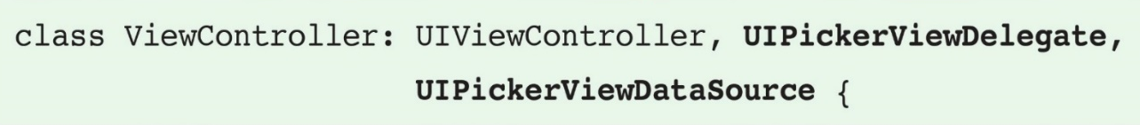
Swift 상속과 protocol 채택
class 자식:부모 {
}
부모 클래스는 하나만 가능
콜론 다음이 여러 개이면 나머지는 프로토콜
class 클래스명:부모명, 프로토콜명{}
부모가 있으면 부모 다음에 표기
부모로부터 상속받고 프로토콜을 채택한다.
class 클래스명:부모명, 프로토콜명1,프로토콜명2 {}
class 클래스명:프로토콜명{}
부모가 없으면 바로 표기 가능
class 클래스명:프로토콜명1, 프로토콜명2{}
상속은 클래스만 가능
클래스, 구조체(struct), 열거형(enum), extension에 프로토콜을 채택(adopt)할 수 있다.

Slide 21
protocol 정의
protocol 프로토콜명{
프로퍼티명
메서드 선언 //메서드는 선언만 있음
}
protocol 프로토콜명 : 부모1프로토콜, 부모2프로토콜{
// 프로토콜은 다중 상속도 가능
}
class Man{
var age : Int = 1
var weight : Double = 3.5
func display(){
print("나이=\(age), 몸무게=\(weight)")
}
}
var kim : Man = Man()
kim.display()
print(kim.age)

Slide 22
protocol과 프로퍼티/메서드 선언
protocol SomeProtocol {
var x: Int { get set } //읽기와 쓰기가 가능
var y: Int { get } //읽기 전용
static var tx: Int { get set }
static func typeMethod()
func random() -> Double
}

Slide 23
protocol 정의, 채택, 준수
protocol Runnable { //대리하고 싶은 함수 목록 작성
var x : Int {get set} //읽기와 쓰기 가능 프로퍼티,{get}은 읽기 전용
//property in protocol must have explicit { get } or { get set } specifier
func run() //메서드는 선언만 있음
}
class Man : Runnable { //채택, adopt
var x : Int = 1 //준수, conform
func run(){print("달린다~")} //준수, conform
}
class Man에 x, run()정의 없다면
type 'Man' does not conform to protocol 'Runnable‘
let han = Man()

Slide 24

상속과 프로토콜 채택(adopt)
ViewContorller클래스는 부모 UIViewController를 상속받고, UIPickerView형의 인스턴스 pickerImage를 선언
피커뷰 인스턴스를 사용하기 위해 프로토콜 UIPickerViewDelegate와 UIPickerViewDataSource를 채택
프로토콜 UIPickerViewDelegate와 UIPickerViewDataSource의 필수 메서드는 모두 구현해야 프로토콜을 준수(conform)
class ViewController: UIViewController{
@IBOutlet var pickerImage : UIPickerView!
class ViewController: UIViewController, UIPickerViewDelegate, UIPickerViewDataSource {

Slide 25

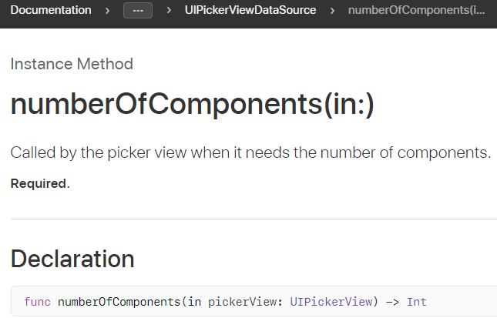
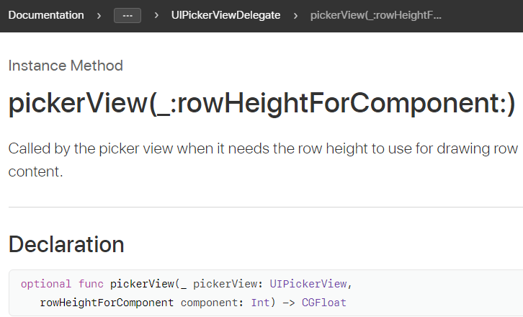
상속과 프로토콜 채택(adopt)
ViewContorller클래스는 부모 UIViewController를 상속받고, 프로토콜 UIPickerViewDelegate와 UIPickerViewDataSource를 채택했다.
프로토콜 UIPickerViewDelegate와 UIPickerViewDataSource의 필수 메서드는 모두 구현해야 프로토콜을 준수(conform)하는 것이다.
클래스 내에 이 메서드는
반드시 구현해야 함
클래스 내에 이 메서드는
필요하면 구현함

Slide 26
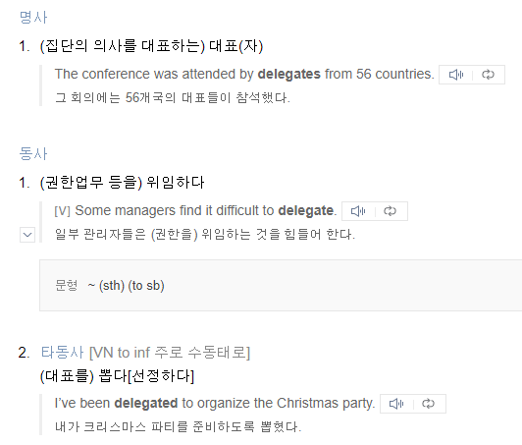
delegate
대표자(명사)
위임하다(동사)

Slide 27
Delegation
https://docs.swift.org/swift-book/LanguageGuide/Protocols.html
Delegation is a design pattern that enables a class or structure to hand off (or delegate) some of its responsibilities to an instance of another type.
This design pattern is implemented by defining a protocol that encapsulates the delegated responsibilities, such that a conforming type (known as a delegate) is guaranteed to provide the functionality that has been delegated.
Delegation can be used to respond to a particular action, or to retrieve data from an external source without needing to know the underlying type of that source.
Delegation(위임)은 클래스나 구조체가 일부 책임을 다른 유형의 인스턴스로 전달 (또는 위임 )할 수 있도록 하는 디자인 패턴이다.
위임된 기능은 프로토콜에서 정의하며, delegate가 위임된 기능을 제공한다.
위임은 특정 작업에 응답하거나 외부에서 데이터를 가져오는데 사용할 수 있다.

Slide 28
delegate
대리자, 조력자
이런 일이 있을 때 delegate 너가 좀 전담해줘
델리게이트로 선언된 (보통 내가 만든 클래스의) 객체는 자신을 임명한 객체(테이블뷰, 피커뷰 등)가 일을 도와달라고 하면 지정된 메서드를 통하여 처리해 줌
델리게이트 패턴
하나의 객체가 모든 일을 처리하는 것이 아니라 처리 해야 할 일 중 일부를 다른 객체에 넘기는 것
보통 프로토콜을 사용

Slide 29
과제
다음과 같은 기능을 전체 하나의 소스로 작성하시오.
bb()라는 메소드가 하나있는 프로토콜(protocol) B을 만드시오.
bb()메서드는 Int형 값을 매개변수로 받아 Int형으로 리턴하는 메서드이다.
클래스 A는 클래스 C라는 부모를 갖는다(C로부터 상속받는다).
클래스 A에서 프로토콜 B를 채택하고, 준수하는 소스를 작성하시오.
bb()메서드는 Int형 값을 매개변수로 받아 두 배한 값을 Int형으로 리턴하는 메서드이다.
클래스 A의 인스턴스 a를 만들고 bb를 호출(argument로 3을 입력)하여 결과를 확인하세요.
protocol B{
func bb(x:Int) -> Int
}
class C{
}
class A : C, B{
func bb(x:Int) -> Int {
return x*2
}
}
var a = A()
print(a.bb(x:3))

Slide 30
과제
아주 중요한 과제
상속, overloading, overriding, protocol이 모두 들어간 예제를 작성하시오.

Slide 31
열거형 (enum)

Slide 32
열거형(enum)
관련있는 데이터들이 멤버로 구성되어 있는 자료형 객체
원치 않는 값이 잘못 입력되는 것 방지
입력 받을 값이 한정되어 있을 때
특정 값 중 하나만 선택하게 할 때
색깔
빨강, 녹색, 파랑
성별
남, 여

Slide 33
열거형 정의
enum 열거형명{
열거형 정의
}
enum Planet {
case Mercury, Venus, Earth, Mars, Jupiter, Saturn, Uranus, Neptune
} //하나의 case문에 멤버들 나열하는 것도 가능
enum Compass {
case North
case South
case East
case West
}
print(Compass.North) //열거형명.멤버
var direction = Compass.West
direction = .East //두번째 부터는 열거형명 생략 가능
print(direction, type(of:direction))
문맥에서 타입의 추론이 가능한 시점 (등호 좌변의 변수 타입이 확정적일 때)에는 열거형명 생략 가능

Slide 34
열거형 멤버별 기능 정의
enum Compass {
case North
case South
case East
case West
}
var direction : Compass
direction = .South
switch direction {
case .North:
print("북")
case .South:
print("남")
case .East:
print("동")
case .West:
print("서")
}

Slide 35
열거형 예제
스와이프(swipe) 제스처는 UISwipeGestureRecognizer 클래스로 인식
특정 방향으로의 스와이프는 다음 상수를 클래스의 direction 프로퍼티에 할당하여 인식
UISwipeGestureRecognizerDirection.right
UISwipeGestureRecognizerDirection.left
UISwipeGestureRecognizerDirection.up
UISwipeGestureRecognizerDirection.down
.right, .left, .up, .down으로 축약해서 쓸 수 있음
설정된 방향이 없다면 기본 설정은 오른쪽 스와이프를 인식
UISwipeGestureRecognizer 인스턴스를 위쪽 스와이프에 대해 인식하도록 설정
let swipeRecognizer = UISwipeGestureRecognizer(target: self, action: "swipeDetected")
swipeRecognizer.direction = .up
self.view.addGestureRecognizer(swipeRecognizer)

Slide 36
앱에서 사용되는 swift문법

Slide 37
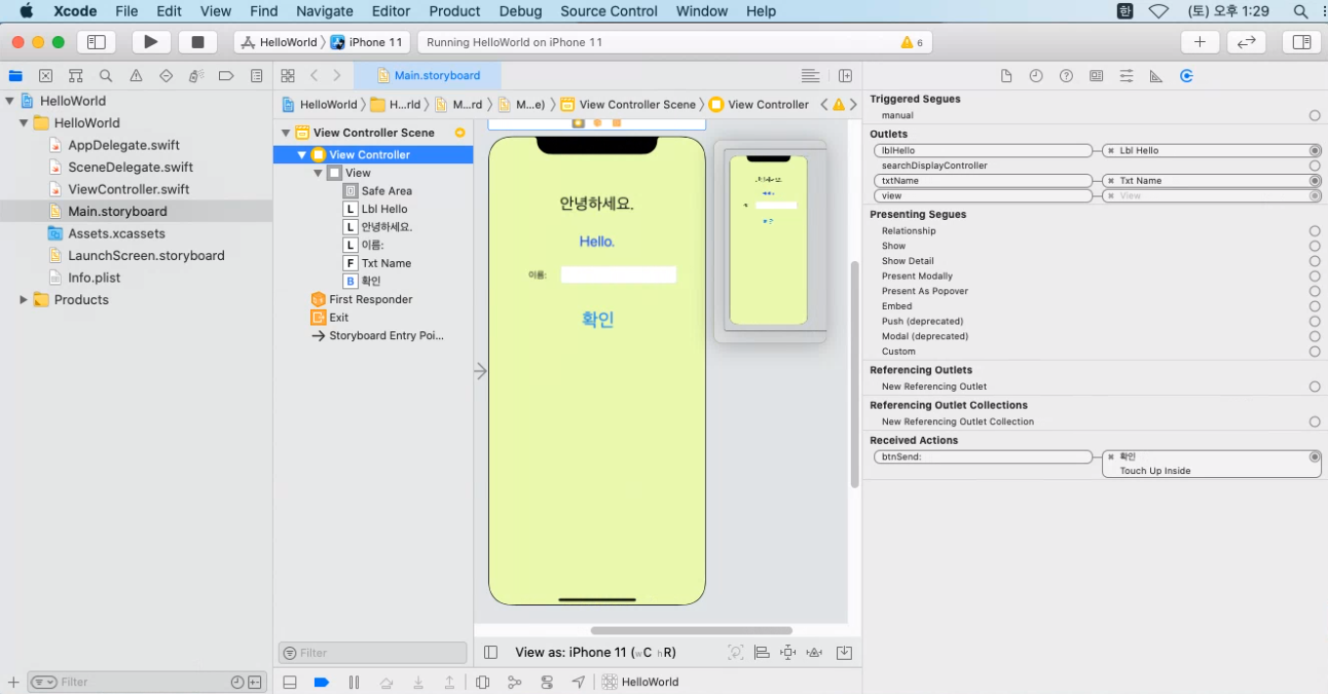
이름 출력하는 앱

Slide 38
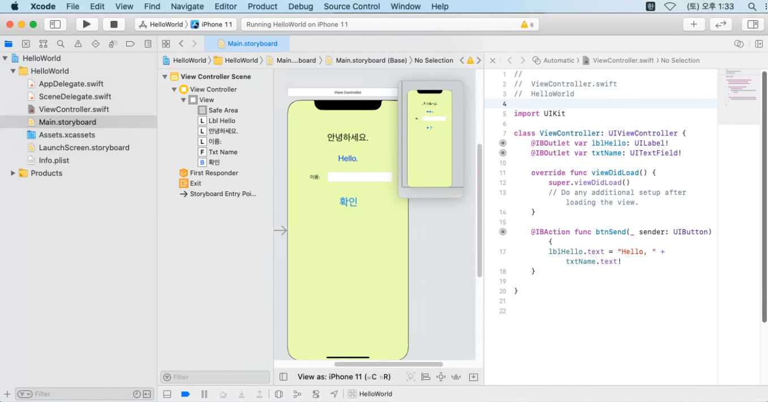
프로젝트 구성 파일

Slide 39
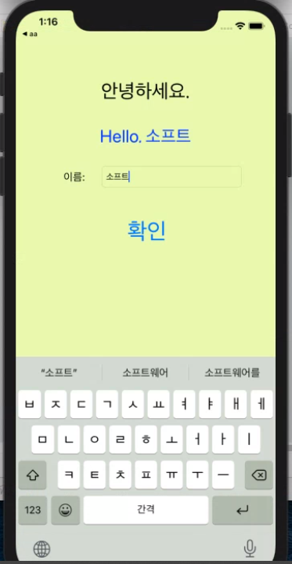
ViewController.swift
// ViewController.swift
import UIKit
class ViewController: UIViewController {
@IBOutlet var lblHello: UILabel!
@IBOutlet var txtName: UITextField!
//Interface Builder Outlet(변수, 프로퍼티) override func viewDidLoad() {
super.viewDidLoad()
}
@IBAction func btnSend(_ sender: UIButton) {
//Interface Builder Action(함수, 메서드)
lblHello.text = "Hello, " + txtName.text!
} }
lblHello
txtName
btnSend

